Slide 1

영아돌연사증후군 예방 IOT & 앱
설계서 – 4조
122093 육문수
122186 김태균 15012966 박효완 16011037 신우성

Slide 2
클래스 설계
사용자 인터페이스 설계
컴포넌트 설계
아키텍쳐 설계
INDEX

Slide 3
클래스 설계
Class Design

Slide 4
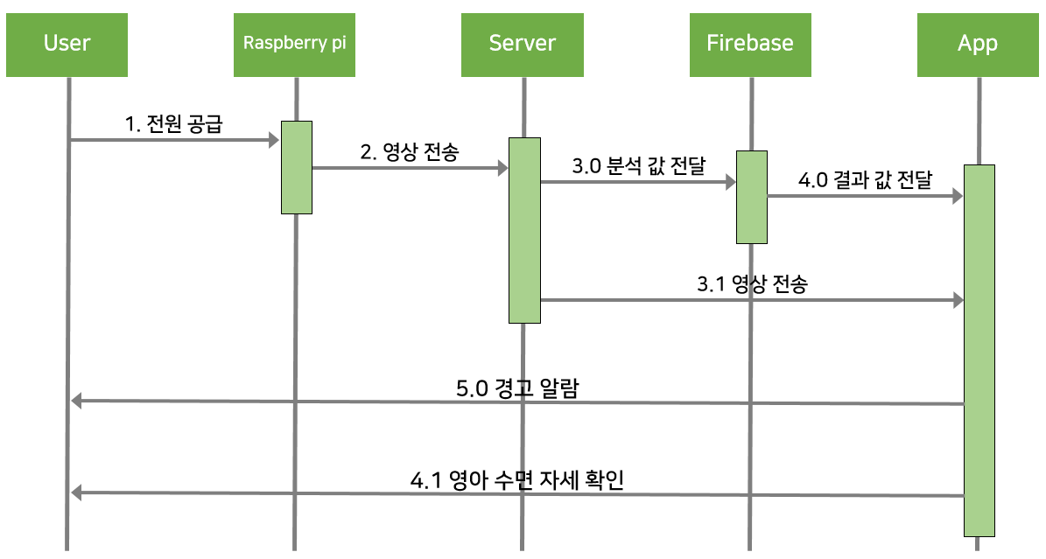
클래스 설계
사용자 인터페이스 설계
컴포넌트 설계
아키텍쳐 설계
개발 일정
팀 & 개인 목표
01
클래스 설계
02
Sequence Diagram : 영아 자세 감지 및 경고 알림
03
04
05
06

Slide 5
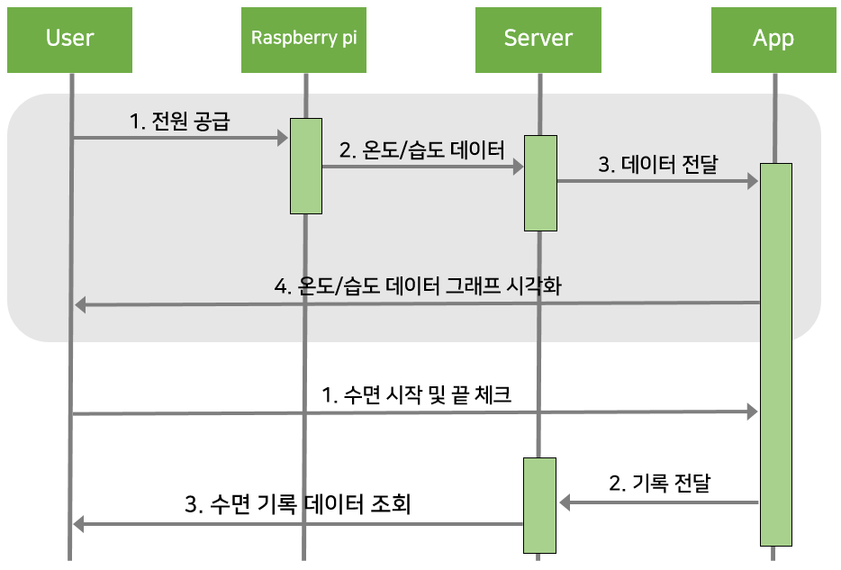
클래스 설계
사용자 인터페이스 설계
컴포넌트 설계
아키텍쳐 설계
개발 일정
팀 & 개인 목표
01
클래스 설계
02
Sequence Diagram : 온도/습도 데이터 처리 및 수면 데이터 처리
03
04
05
06

Slide 6
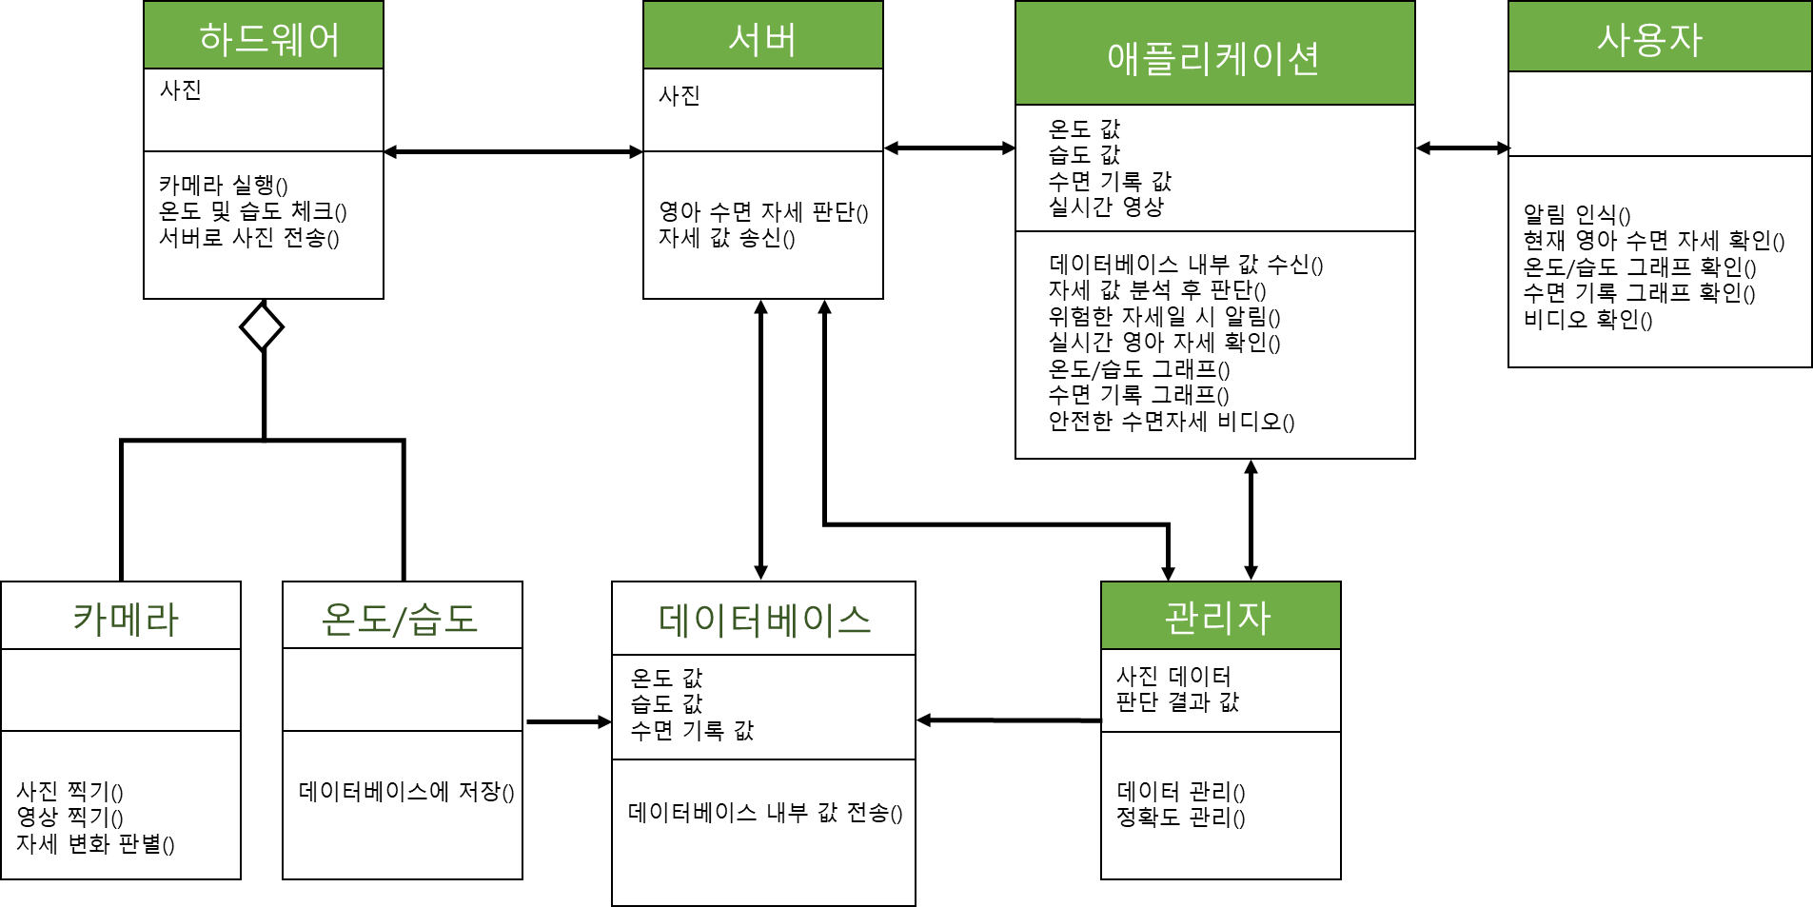
클래스 설계
사용자 인터페이스 설계
컴포넌트 설계
아키텍쳐 설계
개발 일정
팀 & 개인 목표
01
클래스 설계
02
Class Diagram
03
04
05
06

Slide 7
사용자 인터페이스 설계
UI Design

Slide 8
클래스 설계
사용자 인터페이스 설계
컴포넌트 설계
아키텍쳐 설계
개발 일정
팀 & 개인 목표
01
사용자 인터페이스 설계
02
사용자 인터페이스 구조도
03
04
시작 영역 Level 1 | Level 2 | Level 3
어플리케이션 시작
 | 메인 화면
 |  | 실시간 스트리밍
 |  | 수면 시간 확인
 |  | 온/습도와 수면시간 그래프
 |  | 안전 수면자세 안내 페이지
 |  | 프로필 및 온/습도 정보 확인
 |  | 설정 페이지
 | 경고 알람
05
06

Slide 9
클래스 설계
사용자 인터페이스 설계
컴포넌트 설계
아키텍쳐 설계
개발 일정
팀 & 개인 목표
01
사용자 인터페이스 설계
02
사용자 인터페이스 목록
03
04
화면 ID | 화면명
CA_01 | Splash Screen
CA_02 | Main Screen
CA_03 | Streaming Screen
CA_04 | Sleep Check Screen
CA_05 | Datavisualzation Screen
CA_06 | Safe Sleep video Screen
CA_07 | Navigation Screen
CA_08 | Setting Screen
CA_09 | Alarm Screen
05
06

Slide 10
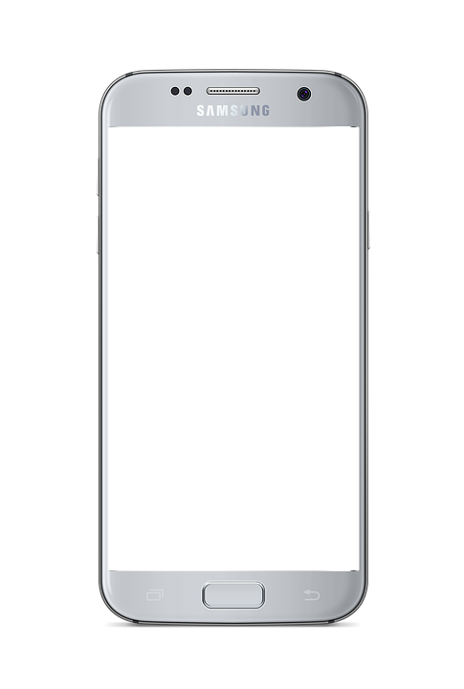
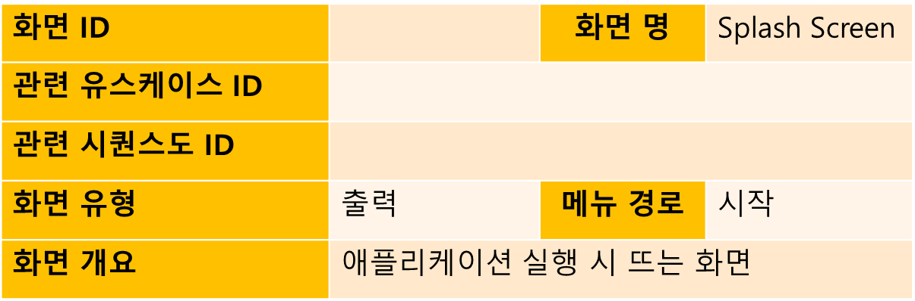

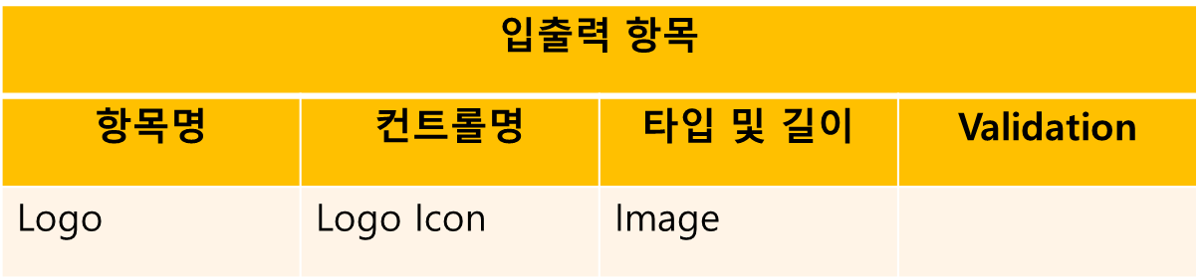
클래스 설계
사용자 인터페이스 설계
컴포넌트 설계
아키텍쳐 설계
개발 일정
팀 & 개인 목표
01
UI
02
화면 상세 설계
03
04
CA_01
05
Splash
06
SS_User_01
PABY

Slide 11
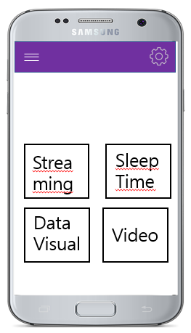
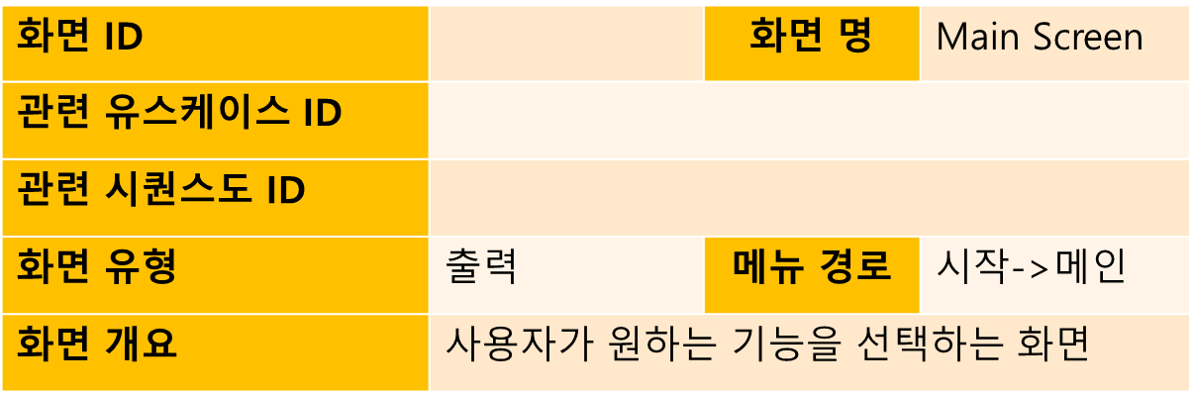
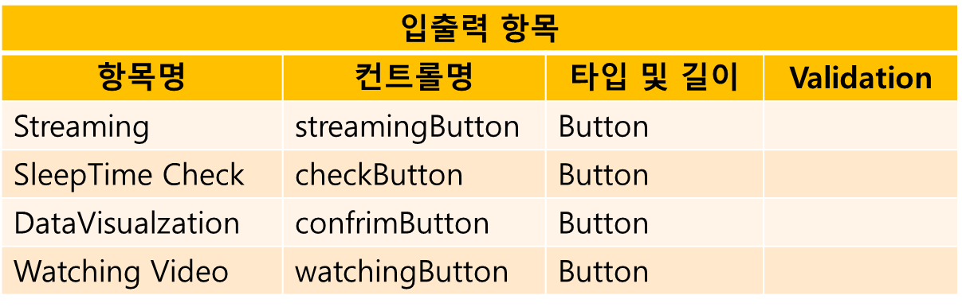
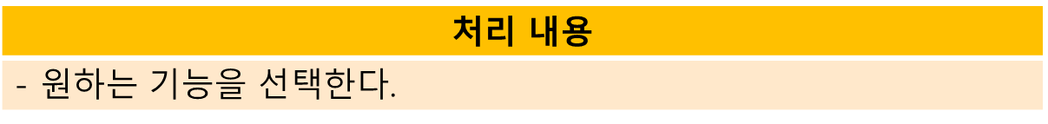
클래스 설계
사용자 인터페이스 설계
컴포넌트 설계
아키텍쳐 설계
개발 일정
팀 & 개인 목표
01
UI
02
화면 상세 설계
03
04
CA_02
U-001,U-002,U-004,U-005,U-006
05
SS_User_02
06

Slide 12
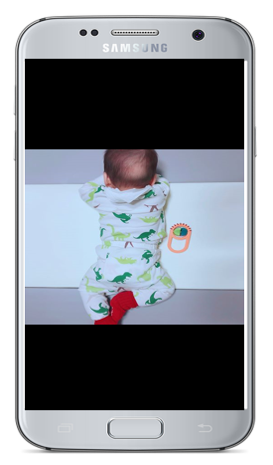
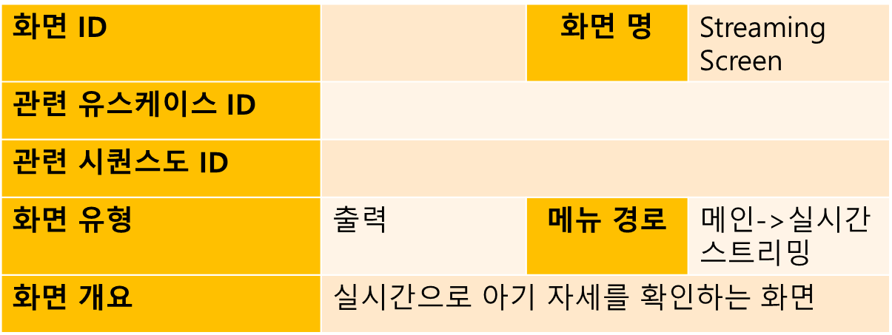
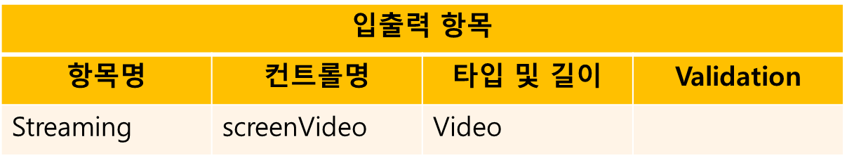
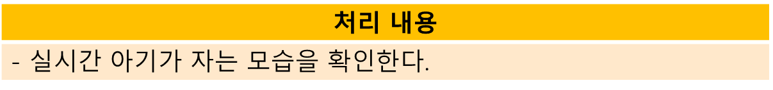
클래스 설계
사용자 인터페이스 설계
컴포넌트 설계
아키텍쳐 설계
개발 일정
팀 & 개인 목표
01
UI
02
화면 상세 설계
03
04
CA_03
05
U-004
06
SS_User_01

Slide 13
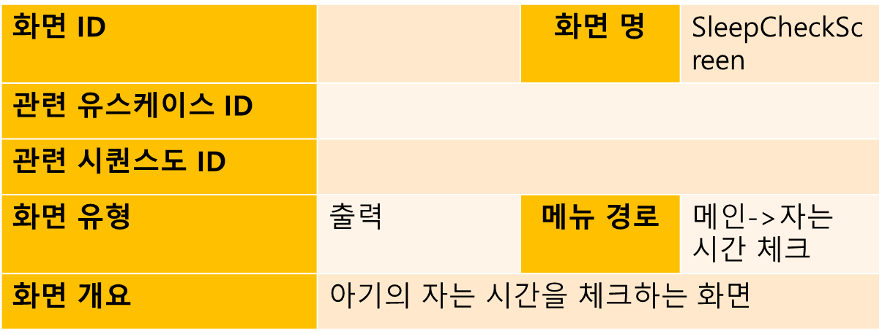
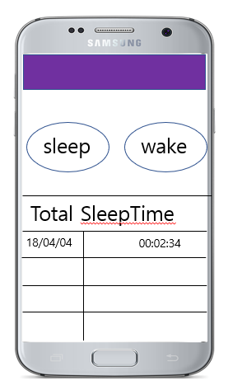
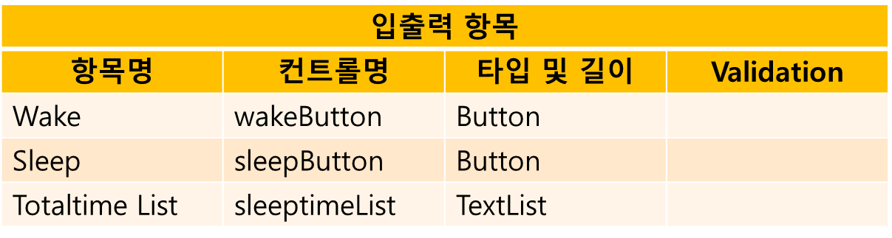
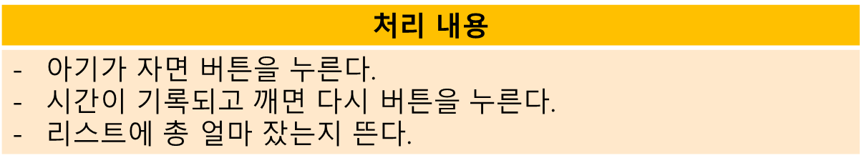
클래스 설계
사용자 인터페이스 설계
컴포넌트 설계
아키텍쳐 설계
개발 일정
팀 & 개인 목표
01
UI
02
화면 상세 설계
03
CA_04
04
U-001
05
SS_User_02
06

Slide 14
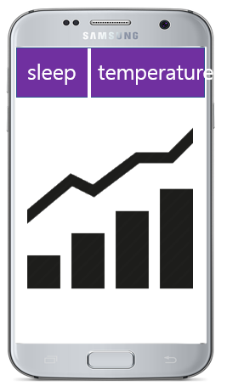
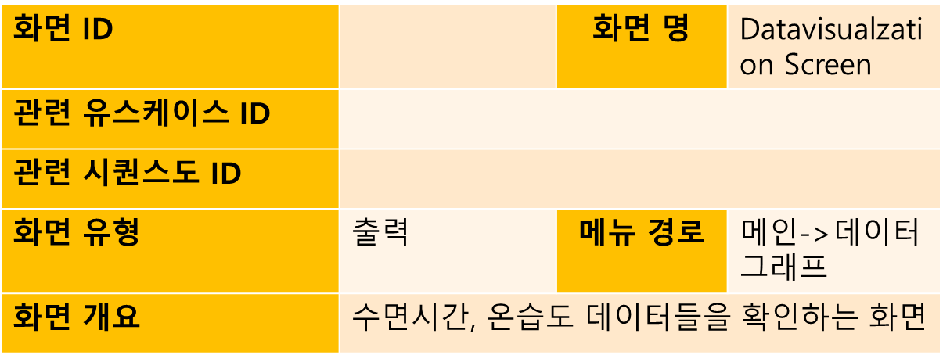
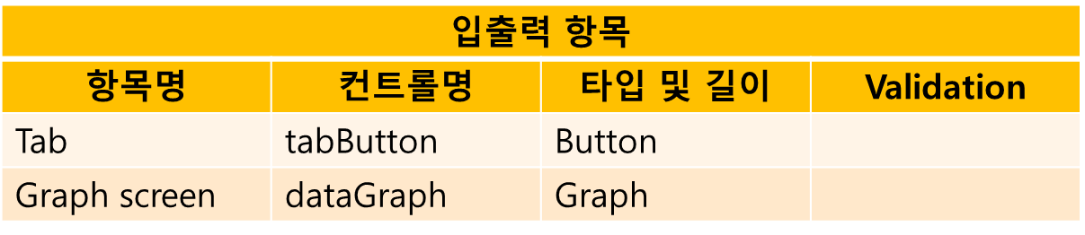
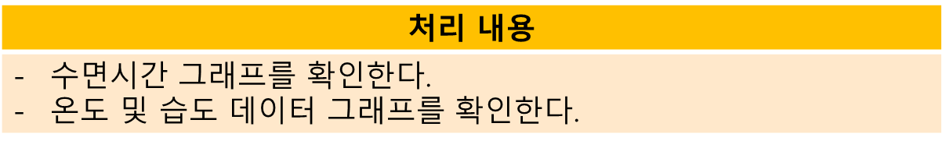
클래스 설계
사용자 인터페이스 설계
컴포넌트 설계
아키텍쳐 설계
개발 일정
팀 & 개인 목표
01
UI
02
화면 상세 설계
03
04
CA_05
05
U-006
SS_User_02
06

Slide 15
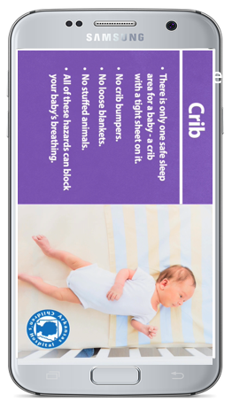
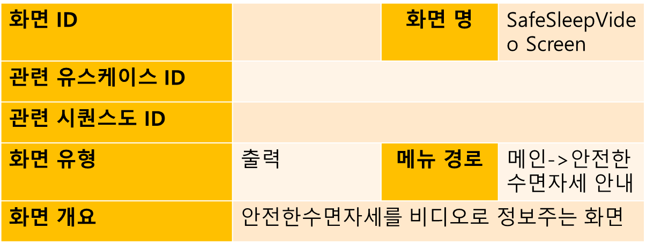
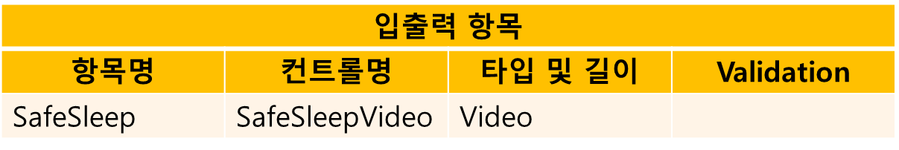
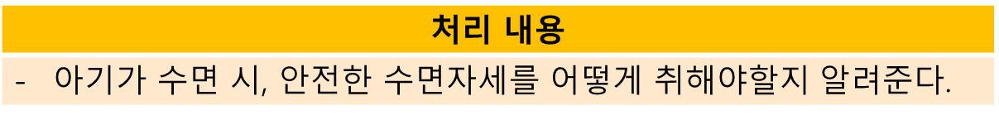
클래스 설계
사용자 인터페이스 설계
컴포넌트 설계
아키텍쳐 설계
개발 일정
팀 & 개인 목표
01
UI
02
화면 상세 설계
03
04
CA_06
05
U-005
06
SS_User_02

Slide 16
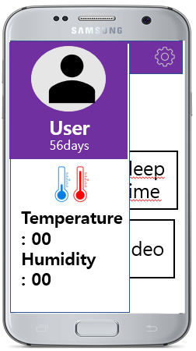
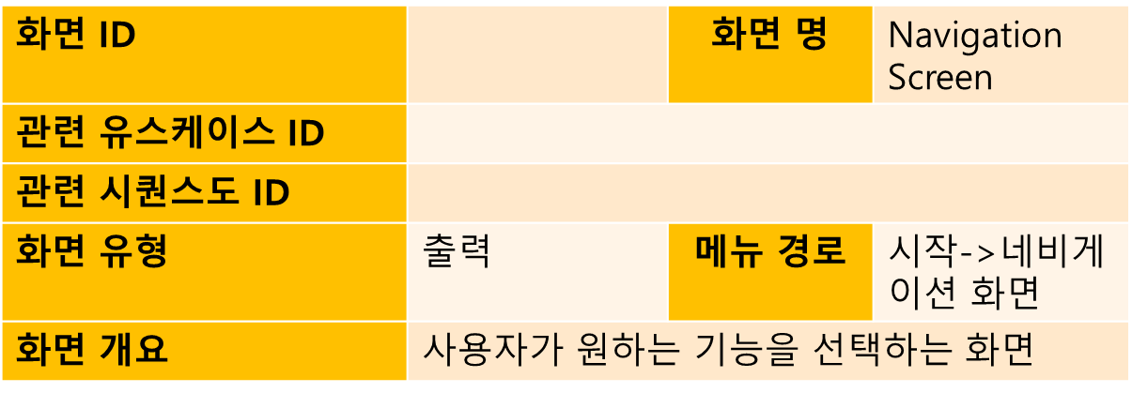
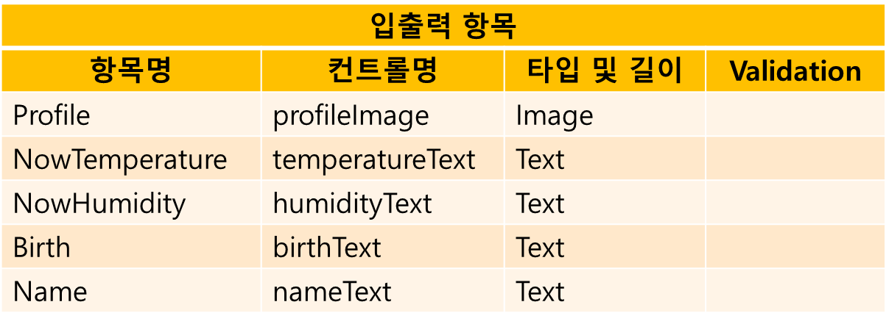
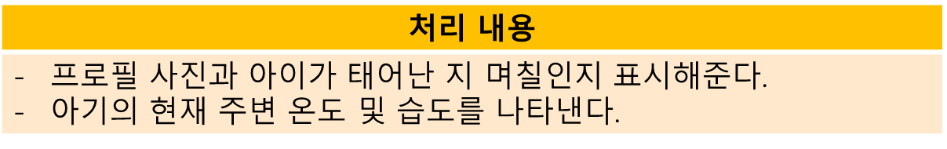
클래스 설계
사용자 인터페이스 설계
컴포넌트 설계
아키텍쳐 설계
개발 일정
팀 & 개인 목표
01
UI
02
화면 상세 설계
03
04
CA_07
U-003
05
SS_User_02
06

Slide 17
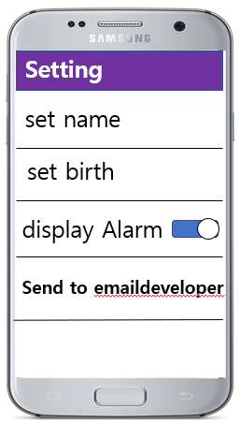
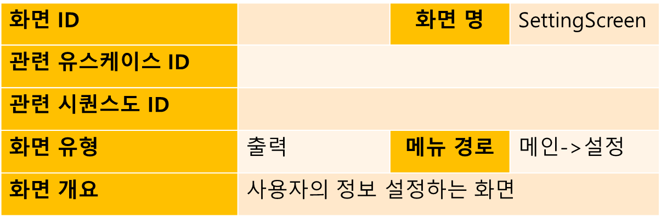
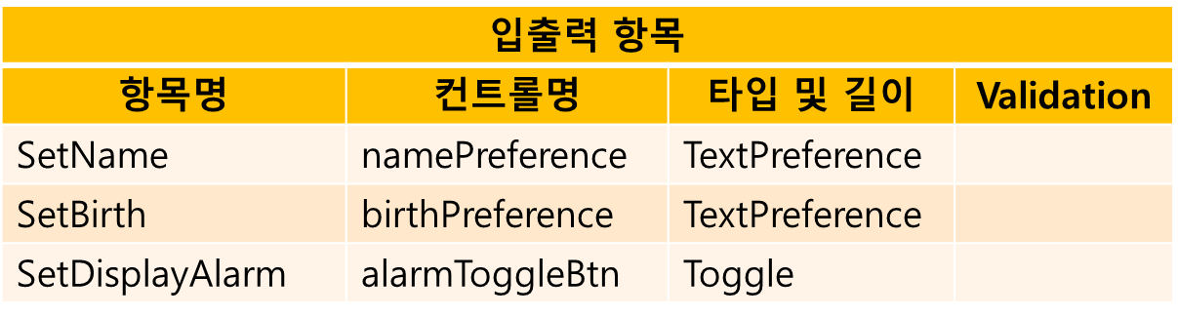
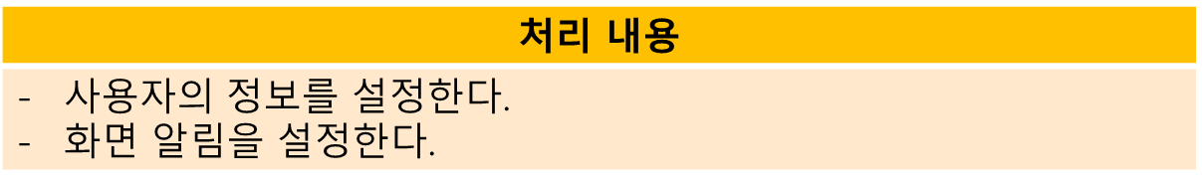
클래스 설계
사용자 인터페이스 설계
컴포넌트 설계
아키텍쳐 설계
개발 일정
팀 & 개인 목표
01
UI
02
화면 상세 설계
03
CA_08
04
U-003
05
SS_User_02
06

Slide 18
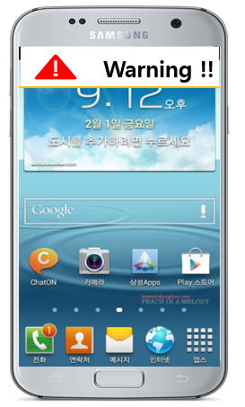
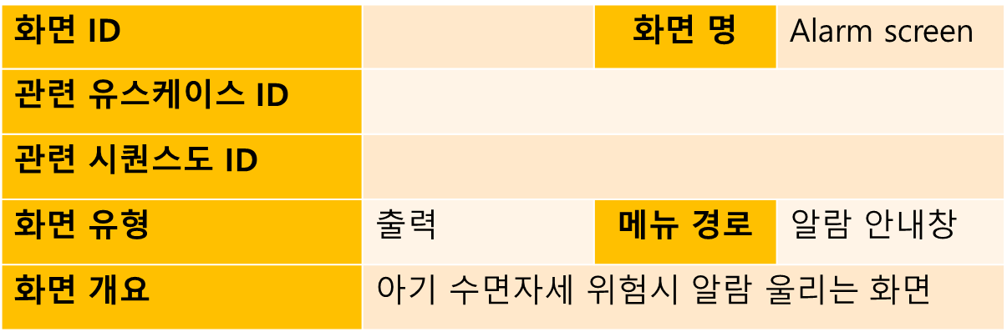
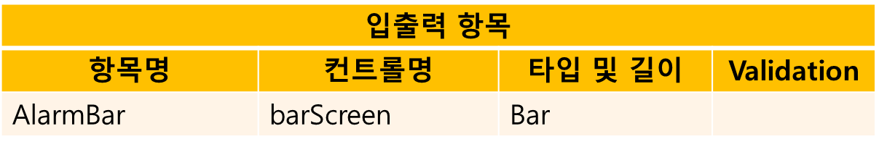
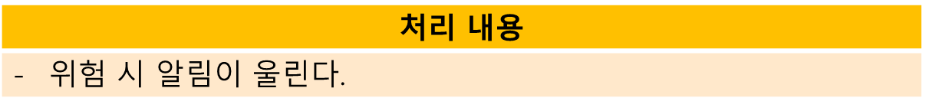
클래스 설계
사용자 인터페이스 설계
컴포넌트 설계
아키텍쳐 설계
개발 일정
팀 & 개인 목표
01
UI
02
화면 상세 설계
03
04
CA_09
U-007
05
SS_User_01
06

Slide 19
컴포넌트 설계
Component Design

Slide 20
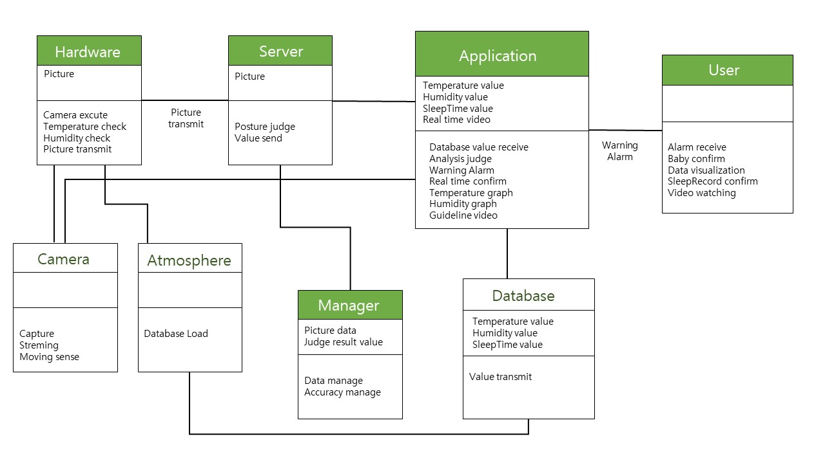
클래스 설계
사용자 인터페이스 설계
컴포넌트 설계
아키텍쳐 설계
개발 일정
팀 & 개인 목표
01
컴포넌트 설계
02
Component 구조
03
04
05
06

Slide 21
클래스 설계
사용자 인터페이스 설계
컴포넌트 설계
아키텍쳐 설계
개발 일정
팀 & 개인 목표
01
컴포넌트 설계
02
Component 목록
03
04
컴포넌트 ID | 컴포넌트명 | 개요
PABY_001 | Application_Data | 날짜, 수면 시간, 온습도, 수면자세에 대한 정보를 관리하는 클래스의 집합
PABY_002 | Application_View | 애플리케이션의 UI에 관련된 액티비티, 프레그먼트, 그래프 등의 클래스 집합
PABY_003 | Application_Adapter | 애플리케이션의 리스트뷰, 리사이클러뷰 등 어댑터 클래스 집합
PABY_004 | Application_Function | 백그라운드 서비스, 서버와의 송수신, 스트리밍 등의 기능 클래스 집합
PABY_005 | RaspberryPi_Server | 라즈베리파이의 영상처리 및 서버와의 통신 클래스 집합
05
06

Slide 22
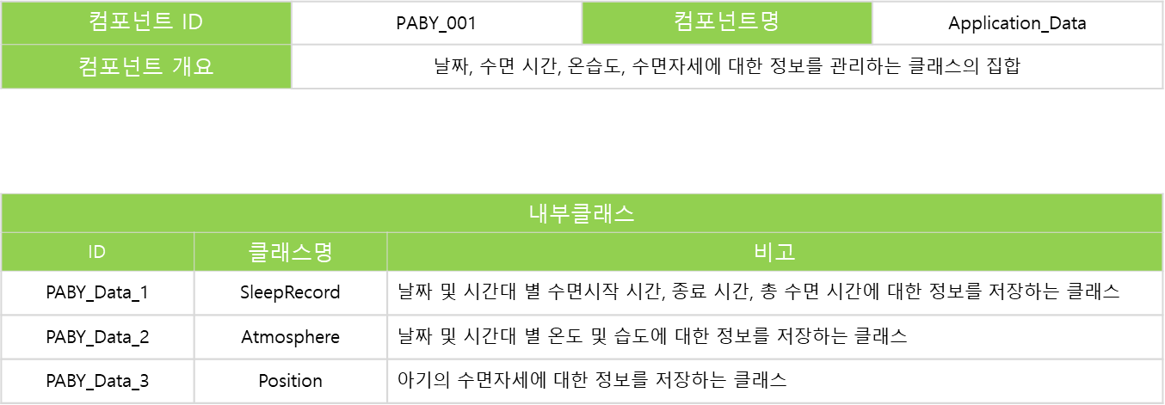
클래스 설계
사용자 인터페이스 설계
컴포넌트 설계
아키텍쳐 설계
개발 일정
팀 & 개인 목표
01
컴포넌트 설계
02
Component 구조
03
04
05
06

Slide 23
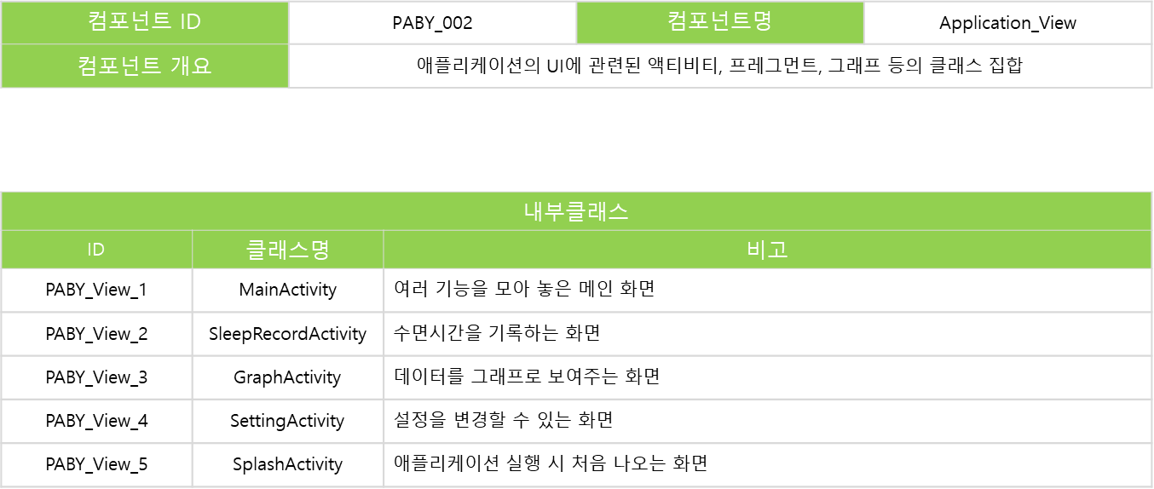
클래스 설계
사용자 인터페이스 설계
컴포넌트 설계
아키텍쳐 설계
개발 일정
팀 & 개인 목표
01
컴포넌트 설계
02
Component 명세
03
04
05
06

Slide 24
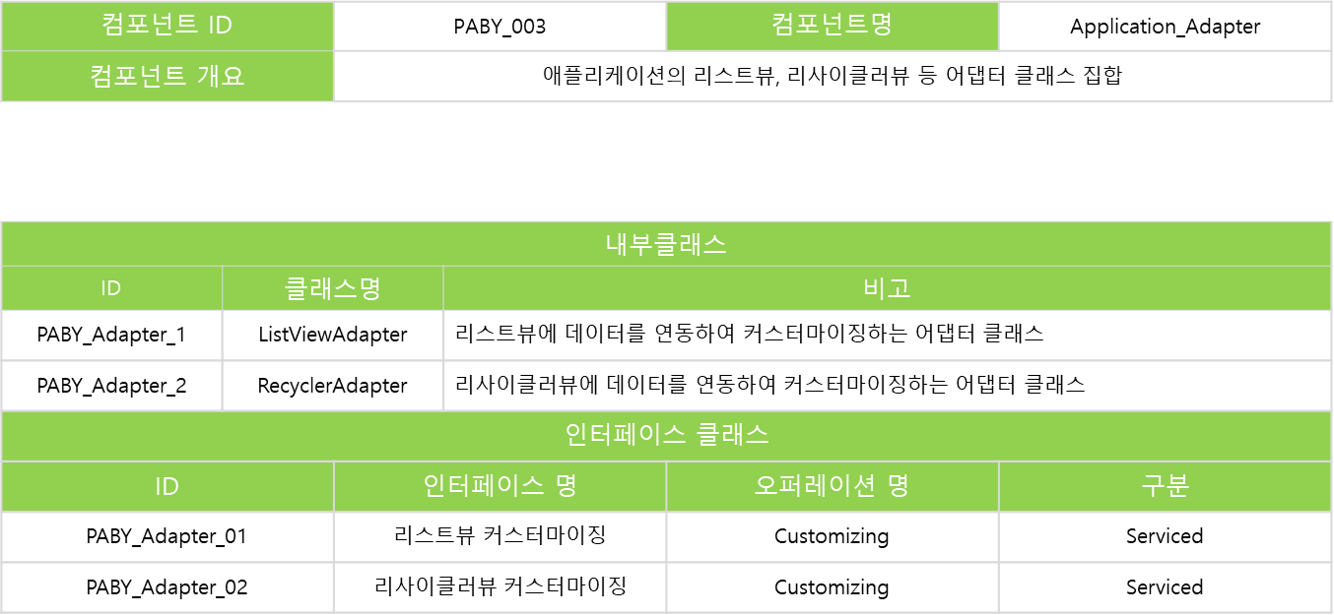
클래스 설계
사용자 인터페이스 설계
컴포넌트 설계
아키텍쳐 설계
개발 일정
팀 & 개인 목표
01
컴포넌트 설계
02
Component 구조
03
04
05
06

Slide 25
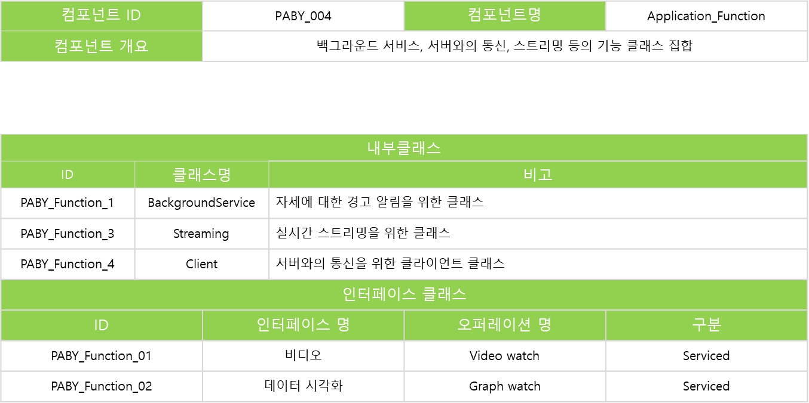
클래스 설계
사용자 인터페이스 설계
컴포넌트 설계
아키텍쳐 설계
개발 일정
팀 & 개인 목표
01
컴포넌트 설계
02
Component 구조
03
04
05
06

Slide 26
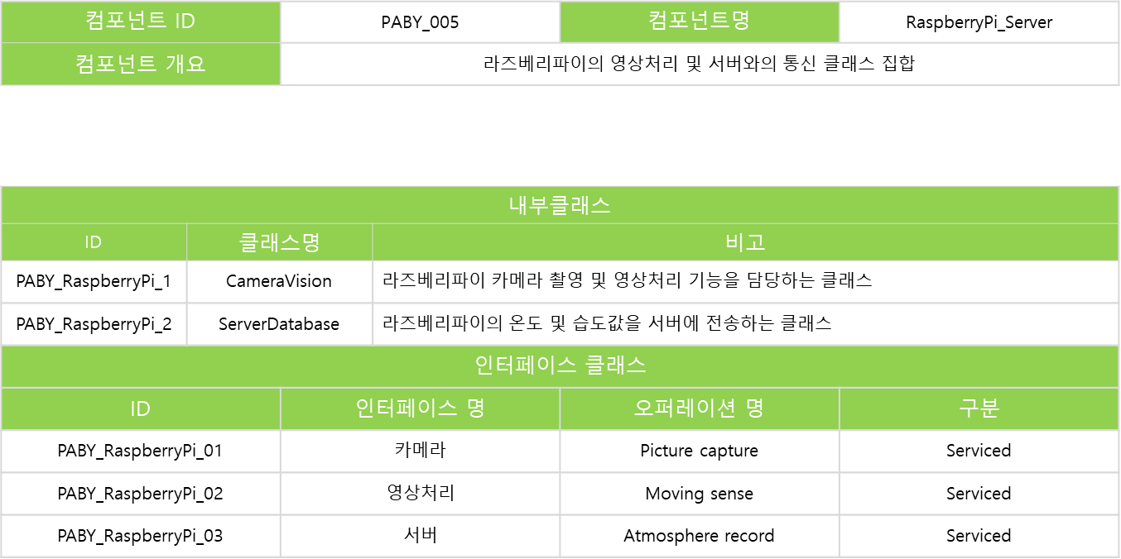
클래스 설계
사용자 인터페이스 설계
컴포넌트 설계
아키텍쳐 설계
개발 일정
팀 & 개인 목표
01
컴포넌트 설계
02
Component 구조
03
04
05
06

Slide 27
아키텍쳐 설계
Architecture Design

Slide 28
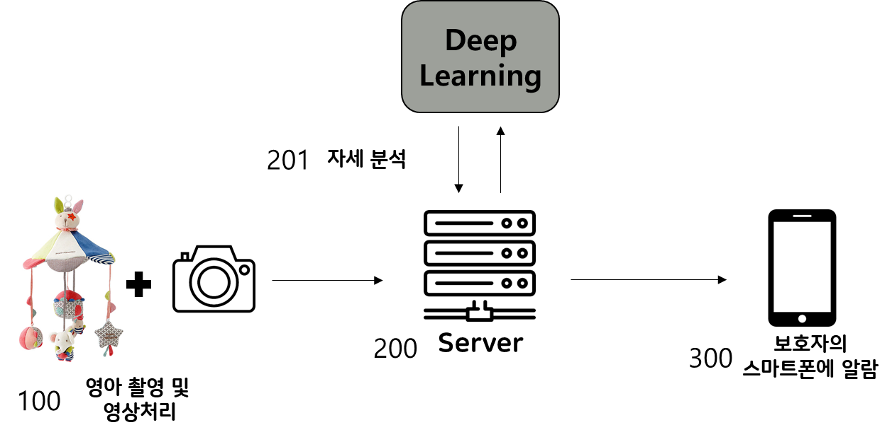
클래스 설계
사용자 인터페이스 설계
컴포넌트 설계
아키텍쳐 설계
개발 일정
팀 & 개인 목표
01
아키텍쳐 설계
02
시스템 구성도
03
04
05
06

Slide 29
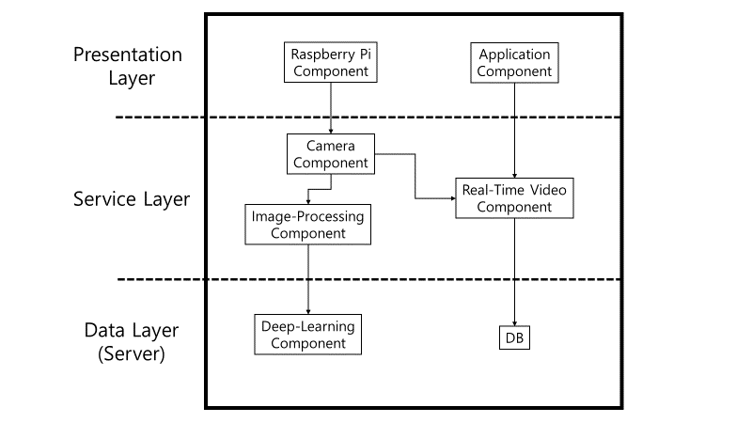
클래스 설계
사용자 인터페이스 설계
컴포넌트 설계
아키텍쳐 설계
개발 일정
팀 & 개인 목표
01
아키텍쳐 설계
02
Component 구조
03
04
05
06

Slide 30
개발 일정
Development schedule

Slide 31
클래스 설계
사용자 인터페이스 설계
컴포넌트 설계
아키텍쳐 설계
개발 일정
팀 & 개인 목표
01
02
개발 일정
03
04
세부 일정 |  | 3 월 |  |  |  | 4 월 |  |  |  | 5 월 |  |  |  |  | 비고
 |  | 2 | 3 | 4 | 5 | 1 | 2 | 3 | 4 | 1 | 2 | 3 | 4 | 5
기획 | 아이디어 회의 및 사전조사 |  |  |  |  |  |  |  |  |  |  |  |  |  | 팀 전체
 | 개발 환경 구축 |  |  |  |  |  |  |  |  |  |  |  |  |  | 팀 전체
설계 | 하드웨어 설계 및 모델링 |  |  |  |  |  |  |  |  |  |  |  |  |  | 육문수, 김태균
 | 서버 / DB 설계 |  |  |  |  |  |  |  |  |  |  |  |  |  | 박효완, 신우성
 | 애플리케이션 설계 |  |  |  |  |  |  |  |  |  |  |  |  |  | 팀 전체
개발 | 얼굴인식 및 영상처리 |  |  |  |  |  |  |  |  |  |  |  |  |  | 육문수, 김태균
 | 서버 / DB 구축 |  |  |  |  |  |  |  |  |  |  |  |  |  | 박효완, 신우성
 | Deep Learning |  |  |  |  |  |  |  |  |  |  |  |  |  | 김태균, 신우성
 | 애플리케이션 기능 |  |  |  |  |  |  |  |  |  |  |  |  |  | 박효완, 육문수
 | 애플리케이션 UI |  |  |  |  |  |  |  |  |  |  |  |  |  | 박효완, 육문수
 | 3D printing |  |  |  |  |  |  |  |  |  |  |  |  |  | 육문수, 김태균
데이터 | 아기 사진 수집 |  |  |  |  |  |  |  |  |  |  |  |  |  | 김태균, 신우성
테스트 | 오류 수정 및 정확도 향상 |  |  |  |  |  |  |  |  |  |  |  |  |  | 팀 전체
05
06

Slide 32
팀 & 개인 목표
Team & Individual Goal

Slide 33

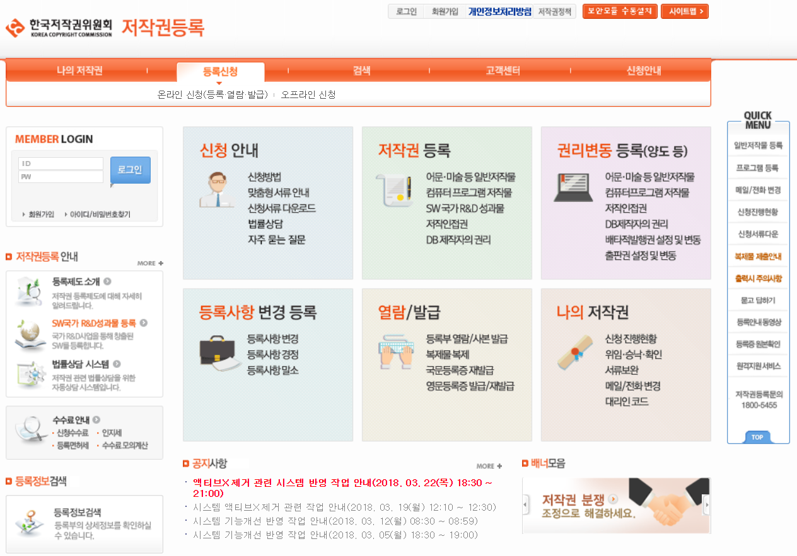


클래스 설계
사용자 인터페이스 설계
컴포넌트 설계
아키텍쳐 설계
개발 일정
팀 & 개인 목표
01
02
팀 목표
03
04
05
06
SW저작권 등록
특허 출원
공모전 출품
(모집 중인 공고 수집중)

Slide 34




클래스 설계
사용자 인터페이스 설계
컴포넌트 설계
아키텍쳐 설계
개발 일정
팀 & 개인 목표
01
개인목표: 서버의 개념을 알고 라즈베리파이와 안드로이드 연동과 안드로이드 애플리케이션으로 사용성을 높이겠습니다. 프로젝트 완성도 있게 구현하고 프로그래밍 실력향상을 목표로 하고 있습니다.
02
03
박효완
04
05
개인목표: 하드웨어를 설계 및 3D printing을 하여 제품화 하겠습니다. 안드로이드와 연동을 통해 사용자의 접근성을 높이고 제품의 예산을 조절하여 시장가치가 있는 제품을 완성시키는 것을 목표로 하겠습니다.
06
육문수
개인목표: 딥러닝을 공부하고, 정확도를 위해 여러 가지 모델을 사용하여 정확도를 높이겠습니다. 또한 ubuntu 운영체제를 바탕으로 virtualenv 등 툴을 사용하여 모듈별 충돌을 유의하여 설계 중 이슈들을 효율적으로 해결하고 싶습니다.
김태균
개인목표 : 다양한 서류작업 능력을 향상시키고 앱의 다양한 UI와 UX를 공부하겠습니다. 그리하여 사용자의 편의성을 최대한 반영하여 손 쉽게 사용할 수 있도록 만들고 싶습니다
신우성

Slide 35
Thank you
Capstone 4조

